Slide 1
REGULA RN - LEITOS GERAIS
Estado do Rio Grande do Norte
Secretaria da Saúde Pública
Coordenadoria de Regulação em Saúde e Avaliação
Natal, 24 de janeiro de 2023

Slide 2
PRINCÍPIOS DO SUS
UNIVERSALIDADE
INTEGRALIDADE
EQUIDADE

Slide 3
INTEROPERABILIDADE
Capacidade de diversos sistemas e organizações trabalharem em conjunto
INTEGRALIDADE
Considera as pessoas como um todo, atendendo a todas as suas necessidades
UNIVERSALIDADE
EQUIDADE
Dar às pessoas o que elas precisam para que todos tenham acesso às mesmas oportunidades
TRANSPARÊNCIA
A transparência impede a ocultação de alguma vantagem pessoal
EQUIDADE

Slide 4
CORRESPONSABILIDADE NO PROCESSO REGULATÓRIO
REGULADOR
UNIVERSALIDADE
SOLICITANTE
INTEGRALIDADE
PRESTADOR
EQUIDADE

Slide 5
Regulamenta a atuação dos médicos reguladores, vinculados ao Complexo Estadual de Regulação no Estado do Rio Grande do Norte.
PORTARIA Nº 02/2014-GS/SESAP, 7 DE JANEIRO DE 2014

Slide 6
Atribuições do Complexo Regulador
I – Fazer a gestão da ocupação de leitos e agendas das unidades de saúde;
II – Absorver ou atuar de forma integrada aos processos autorizativos;
III – Efetivar o controle dos limites físicos e financeiros;
IV – Estabelecer e executar critérios de classificação de risco; e
V – Executar a regulação médica do processo assistencial.

Slide 7
Atribuições do Complexo Regulador
A ação regulatória corresponde a quatro processos de trabalho básicos:
O levantamento e distribuição de cotas de procedimentos realizados pelos estabelecimentos executantes para os estabelecimentos solicitantes (com agendamento de horário ou não);
A busca e disponibilização de leitos hospitalares, sendo o caso.
O processo de autorização prévio à execução da ação ou serviço de saúde, por exemplo, das Autorizações de Procedimentos de Alta Complexidade/Custo – APAC ou da Autorização de Internação Hospitalar – AIH;
A execução da ação regulatória feita por profissional competente, capaz de análise crítica e discernimento que o conduzam às decisões baseadas nas evidências.

Slide 8
PORTARIA DE CONSOLIDAÇÃO Nº 2/GM/MS
de 28 de setembro de 2017
Art. 8º As atribuições da regulação do acesso serão definidas em conformidade com sua organização e estruturação.
§ 1º São atribuições da regulação do acesso:
I - garantir o acesso aos serviços de saúde de forma adequada;
II - garantir os princípios da equidade e da integralidade;
III - fomentar o uso e a qualificação das informações dos cadastros de usuários, estabelecimentos e profissionais de saúde;
IV - elaborar, disseminar e implantar protocolos de regulação;
V - diagnosticar, adequar e orientar os fluxos da assistência;
VI - construir e viabilizar as grades de referência e contrarreferência;
VII - capacitar de forma permanente as equipes que atuarão nas unidades de saúde;
VIII - subsidiar as ações de planejamento, controle, avaliação e auditoria em saúde;
IX - subsidiar o processamento das informações de produção; e
X - subsidiar a programação pactuada e integrada.

Slide 9
Art. 9º O Complexo Regulador é a estrutura que operacionaliza as ações da regulação do acesso, podendo ter abrangência e estrutura pactuadas entre gestores, conforme os seguintes modelos:
I - Complexo Regulador Estadual: gestão e gerência da Secretaria de Estado da Saúde, regulando o acesso às unidades de saúde sob gestão estadual e a referência interestadual e intermediando o acesso da população referenciada às unidades de saúde sob gestão municipal, no âmbito do Estado;

Slide 10
Considerações
Considerando que as Centrais de Regulação Médica têm meios para otimizar a utilização dos leitos de UTI de forma organizada, hierarquizada, criteriosa e transparente, em todas as regiões de saúde, independentemente do tipo de gestão;
Considerando a implantação do Sistema REGULARN Leitos Gerais o qual garante o acesso aos leitos críticos e clínicos, e além disso, garante transparência em todo o sistema regulatório em Unidades de Referência no âmbito do Estado do RN;
Considerando que cabe a Subcoordenadoria de Regulação do Acesso/Coordenadoria de Regulação em Saúde e Avaliação garantir o acesso aos procedimentos de alta complexidade;
Considerando inúmeras situações detectadas a partir do sistema de regulação estadual, aos quais observou-se que pacientes foram prejudicados por negativas irresponsáveis;
Considerando que no Protocolo de Regulação do Acesso à Leitos Críticos do Estado do Rio Grande do Norte, do ano de 2021, o qual em seu item 3.2 letra F, informa que compete à Central de Regulação de Leitos, exercendo a sua autoridade sanitária enquanto ente regulador e ordenador do sistema;

Slide 11
§ 1º O Complexo Regulador está organizado em:
I - Central de Regulação de Consultas e Exames: regula o acesso a todos os procedimentos ambulatoriais, incluindo terapias e cirurgias ambulatoriais;
II - Central de Regulação de Internações Hospitalares: regula o acesso aos leitos e aos procedimentos hospitalares eletivos e, conforme organização local, o acesso aos leitos hospitalares de urgência; e
III - Central de Regulação de Urgências: regula o atendimento pré-hospitalar de urgência e, conforme organização local, o acesso aos leitos hospitalares de urgência.

Slide 12
Critérios de Indicação
Classificação do paciente (prioridade clínica e tempo em fila);
Regionalização;
Perfil do caso e perfil da unidade prestadora.

Slide 13
RESULTADOS 2022
UNIVERSALIDADE

Slide 14
43.195
Solicitações de leitos ENFERMARIA e UTI realizados no ano de 2022
29.705
Solicitações EXPIRADAS e NÃO ACEITAS
69%
Das solicitações não aproveitadas

Slide 15
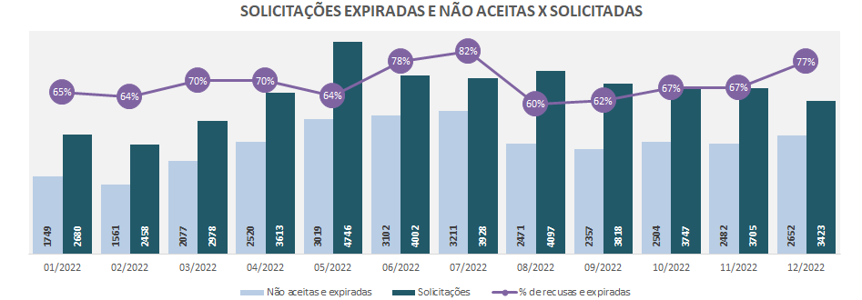
UNIVERSALIDADE
INTEGRALIDADE
EQUIDADE

Slide 16
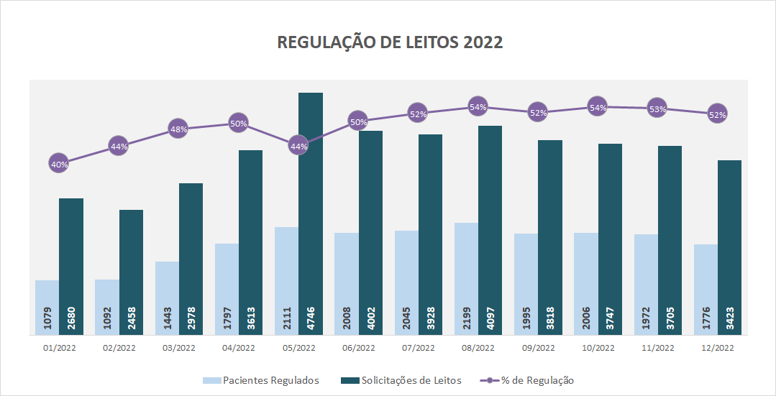
INTEGRALIDADE
EQUIDADE

Slide 17
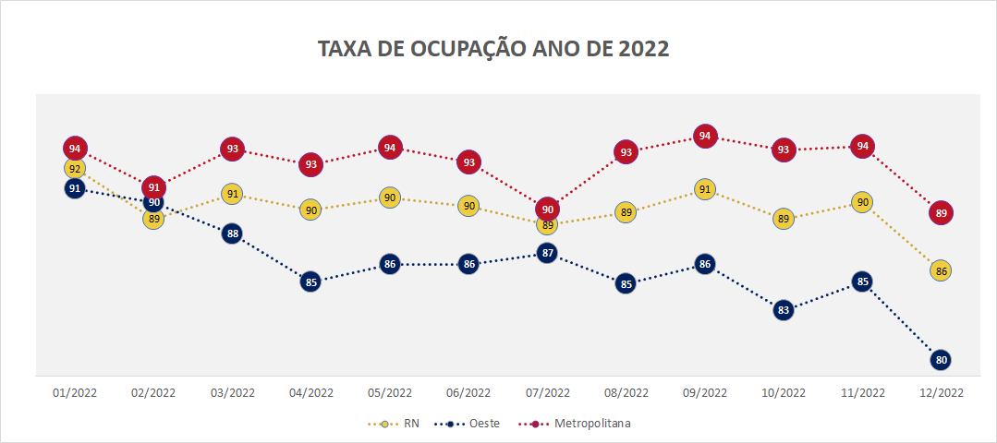
INTEGRALIDADE
EQUIDADE

Slide 18
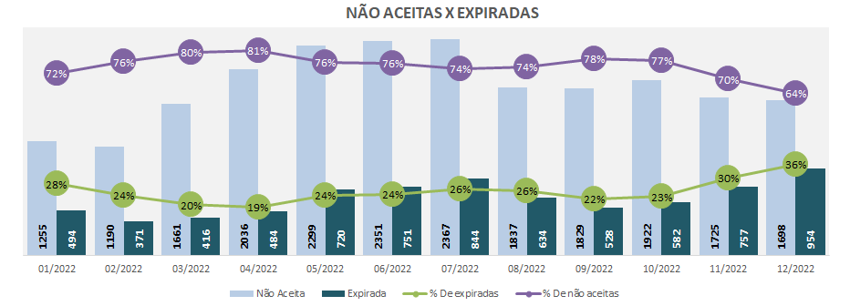
UNIVERSALIDADE
INTEGRALIDADE
EQUIDADE

Slide 19
6.325 DIAS
Perdidos AGUARDANDO AVALIAÇÃO do NIR prestador
3.385 DIAS
Perdidos nas solicitações EXPIRADAS
2.940 DIAS
Perdidos nas solicitações NEGADAS

Slide 20
Algumas Negativas

Slide 21
“SINAIS VITAIS ESTÁVEIS? SATURAÇÃO BOA? EUPNEICO? SE SIM, SUGIRO ANTIBIOTICOTERAPIA E REAVALIAÇÃO COM 48h.”

Slide 22
“NÃO TEMOS LEITO DISPONíVEL”

Slide 23
“PACIENTE SEM PERFIL DE UTI. SUGERIMOS LEITO DE SEMI-INTENSIVA OU ATÉ MESMO DE ENFERMARIA, SE CONSEGUIR DESMAMAR O CN.”

Slide 24
“Estamos sem especialista de gastro e hepatologia no hospital. Por favor, encaminhar a um serviço com essas características.”

Slide 25
“Paciente já se encontra em leito do nosso serviço, necessita de CPRE no serviço de referência.”

Slide 26
Como podemos mudar este cenário?

Slide 27
Qualificar a solicitação de leitos (uti e clínicos) ;
Seguir o protocolos e fluxos institucionais no âmbito do SUS/RN;
Preencher os campos solicitados no sistema;
Manter quadro clínico atualizado no sistema;
Qualificação do NIR.

Slide 28
No que tange ao discutido até então, houve a necessidade de mudança na regulação do acesso a leitos SESAP e devidas pactuações, que passará a funcionar da seguinte maneira:
3.3 Compete ao Núcleo Interno de Regulação (NIR) das Unidades Prestadoras (UP):
a) A Unidade Prestadora (UP) com leito disponível receberá através do Sistema RegulaRN, notificação de solicitação, devendo dar ciência com a maior brevidade possível, à indicação do paciente para a vaga disponibilizada em sua unidade, devendo acatar a indicação da Central de Regulação de Leitos.

Slide 29
Este posicionamento originou-se de inúmeros casos de irresponsabilidade médica, o qual ocasionou danos a pacientes, e diante disto esta Subcoordenadoria de Regulação do Acesso/Coordenadoria de Regulação em Saúde e Avaliação necessitou que esta medida entre em vigor a partir do dia 01 de março de 2022, considerando a gravidade do problema apresentado.

Slide 30
DISCUSSÃO

Slide 31
Obrigada!

